Slide 1
Bc. Martina Suchardová, porodní asistentka
Zkušenosti práce komunitní porodní asistentky.
Spolupráce s ostatními zdravotníky.

Slide 2
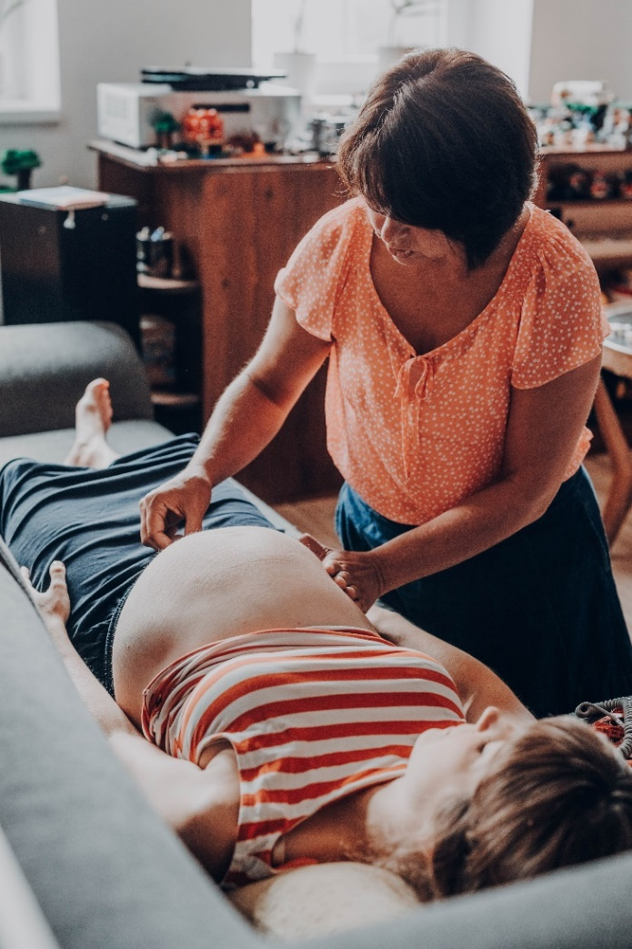
Komunitní porodní asistentka, Liberecký kraj
Představení
Vrchlabí
2009 ambulance u porodnice
2013 ukončení studia
praxe ve Vrchlabí
2013 Smlouva s porodnicí Neratovice
formování stylu péče
Klasická porodnice
2014
Komunitní PA
2015 - 2024
Kontinuální péče o ženu a novorozence (WHO)

Slide 3
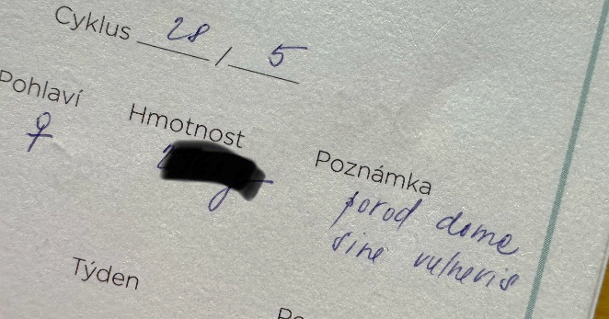
Těhotenské poradny, konzultace, poporodní péče
Spolupráce s gynekology
těhotenská poradna
smlouva s pojišťovnou
Pediatři
péče o novorozence po domácím porodu
péče o novorozence po ambulantním porodu
odběr z patičky u novorozence
laktační poradenství

Slide 4
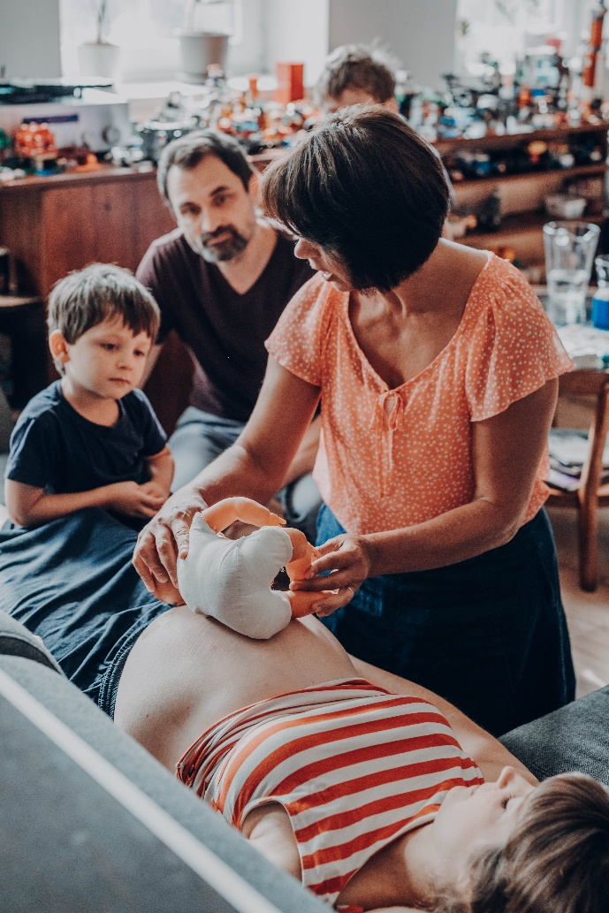
Kontinuální péče PA plánovaný doprovod k porodům do porodnice
Všechny ženy
prvorodičky
vícerodičky se špatnou zkušeností
vícerodičky po sekci, po obtížných porodech
KP
ambulantní porody
Spolupráce
gynekologové
porodnice
porodní asistentky
lékaři v porodnici

Slide 5
Kontinuální péče PA plánovaný doprovod k porodům doma
Kontinuální péče PA plánovaný porod doma
nízkoriziková žena
neužívá žádné léky
jednočetné těhotenství, PPHL
mezi ukončeným 37. a 42. týdnem těhotenství
Spolupráce
zastupující kolegyně, tandemová péče
gynekolog
porodnice
RZP

Slide 6
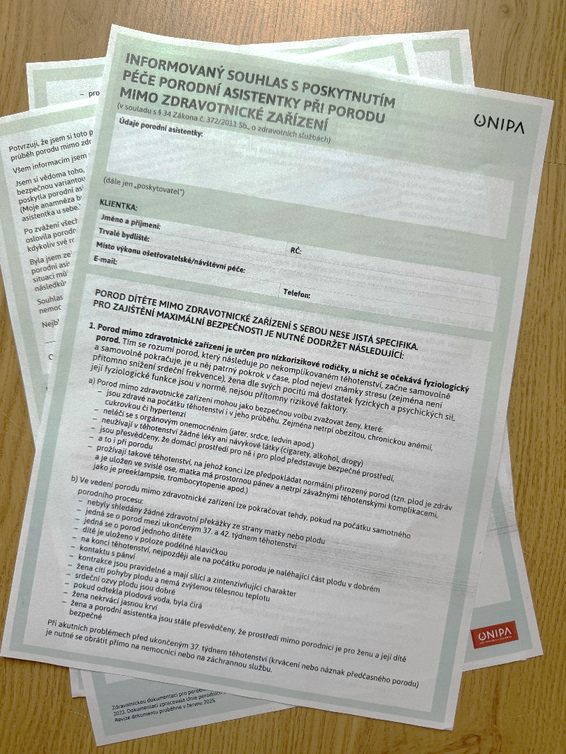
Profesní rámec, podpora
Profesní organizace + data (ÚZIS)
Etický kodex, etická komise
Informovaný souhlas
Doporučené postupy
Principy péče
Doporučený postup pro porod mimo zdravotnické zařízení
Dokumentace
Anamnéza, těhotenská poradna
Porod, překladová zpráva
Poporodní návštěva rodičky a novorozence
Negativní reverz

Slide 7
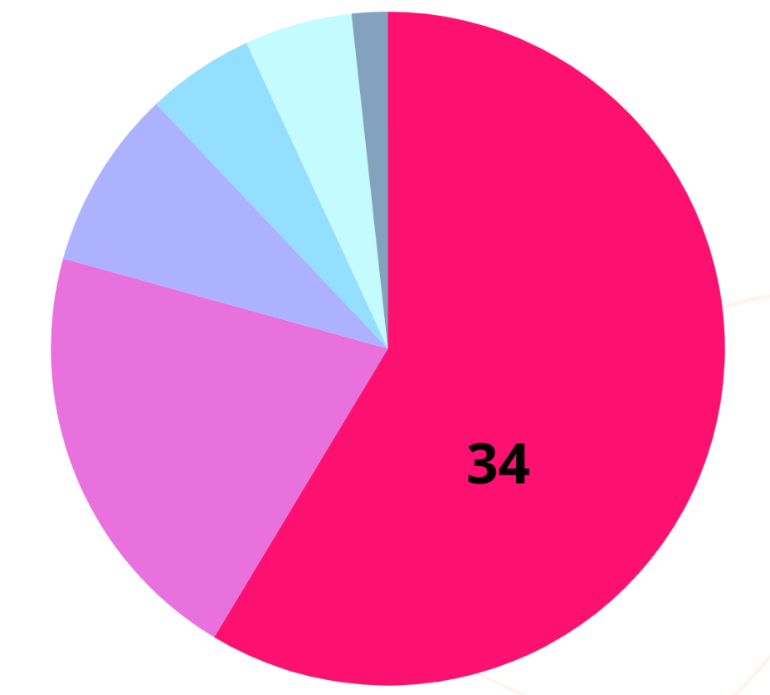
Statistiky primipara, porod doma
58,62%

Slide 8
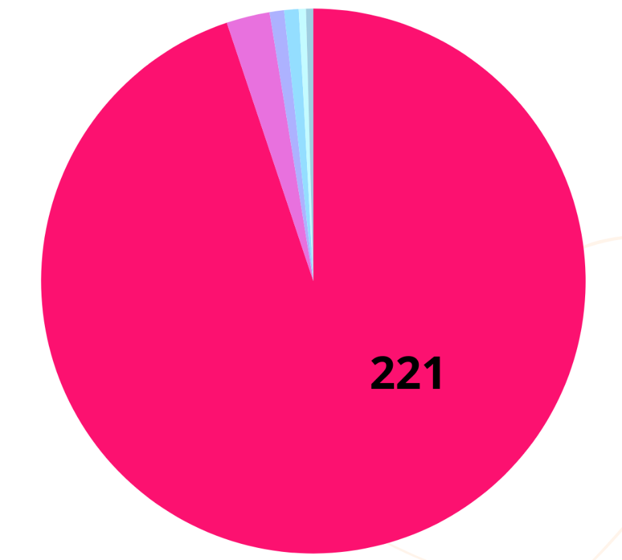
Statistiky multipara, porod doma
94,84%

Slide 9
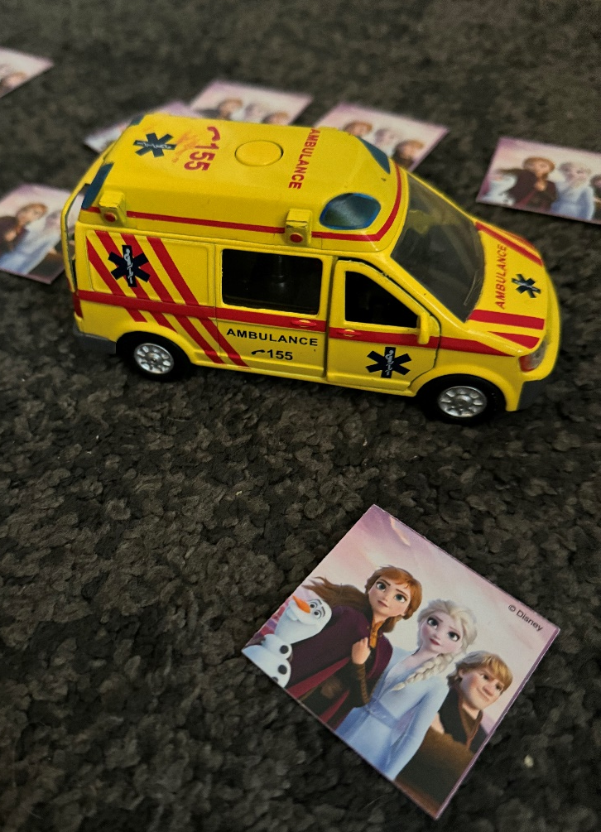
RZP
Vlastní zkušenosti za 9 let praxe
5x neakutní volání
spíše převozová služba
1x překotný porod v 36+1
3x převoz po porodu – péče v 6N
1x krvácení po porodu, které při příjezdu RZP ustalo
2x akutní stav
2024 Resuscitace dítěte u plánovaného porodu doma, A: 3:5:8, příjezd 15 min po, dítě stabilizované
2024 Krvácení po porodu placenty, neodloučený kotyledon, KZ 800 ml, porodnice 5 min, revize v porodnici a ztráta také 800 ml

Slide 10
Model kontinuální péče PA
Podporuje péči zaměřenou na ženu
Partnerství mezi ženou a PA
Optimalizuje fyziologické, biologické, psychologické a sociální procesy
Využívá intervence pouze tehdy, jsou-li indikované
Zohledňuje potřeby každého jednotlivce
Spolupracuje v týmu charakterizujících rovnost, důvěru a respekt
Doporučení WHO, 2024
Odkaz na dokument: https://iris.who.int/bitstream/handle/10665/379236/9789240098268-eng.pdf?sequence=1&isAllowed=y

Slide 11
Děkuji za pozornost
Foto: z archivu autorky

